Slide 1
KARŞILAŞTIRMALI YÖNTEM
YÖNTEME DAİR AÇIKLAMALAR

Slide 2
KARŞILAŞTIRMALI YÖNTEMİN GELİŞİMİ
YÖNTEMİN BİLİMSELLEŞME SÜRECİ
ZORUNLU OKUMALAR
Coşkun San, “Karşılaştırmalı Yöntemde Zaman ve Mekan”
Birgül Ayman Güler, “Karşılaştırmalı Kamu Yönetimi Nedir?”

Slide 3
Karşılaştırma Yönteminin Bilimselleşmesi
C. San, “Karşılaştırma Yönteminde Zaman ve Mekan Boyutları”

Slide 4
YÖNTEM: Geleneksel Yaklaşım - Modern Yaklaşım
Geleneksel Yaklaşım:
  Karşılaştırmalı kamu yönetimi alanında geleneksel yaklaşım, kamu yönetimi disiplininin kuruluşunda egemen olan kamu yönetimi yaklaşımının uzantısıdır. Kamu yönetiminde geleneksel yaklaşımın başlıca özel- likleri, “idare” ya da “bürokrasi” olgusunu normatif (olan değil olması gereken) yaklaşımla, içinde yer aldığı bütünden soyutlanmış, kendi başına bir bütün olarak, tarihsellik özelliğini ihmal edip zamanın belli bir kesitindeki durumu bakımından ele almasıdır. Kamu yönetiminde egemenlik kuran geleneksel yaklaşım, karşılaştırmalı kamu yönetimini de aynı zemin üzerinde çalışmaya itmiştir. Bu durumda kurumsal yapılanışta kamu yönetimi ana dal, karşılaştırmalı kamu yönetimi de bunun alt dallarından biri olarak konumlanmıştır. (BAG, Karşılaştırmalı Kamu Yönetimi Nedir?)
Modern yaklaşımın yöntemsel [nasıl karşılaştırmalı?] tercihi, geleneksel yaklaşımın tam tersine olacak biçimde, şöyle belirlenmiştir:
  Araştırmalar “idare”yi normatif deģ̆il ampirik [ilkesel değil olgusal]; statik deģ̆il dinamik [durumsal deģ̆il tarihsel]; ekoloji-dışı değil ekolojik [baģ̆lamdan kopuk değil bağlamı içinde] yaklaşımla irdelemelidir. (BAG, Karşılaştırmalı Kamu Yönetimi Nedir?)

Slide 5
Mill Yöntemleri
Toplumbilimde çağdaş karşılaştırmalı yöntemin ilk sistematik anlatımının, 19. yüzyılda John Stuart Mill tarafından yapıldığı kabul edilmektedir.
  Mill, nedensel ilişkileri açıklayabilmek amacıyla gözlemleri çözümle- me ve yorumlama aracı olarak beş yöntem (yasa) olduŞunu ileri sürmüş- tür. Bunlardan biri, tüm gözlemlerin sonunda aynı çıktıyı -baŞımlı deŞiş- keni bulmaya odaklanan (method of agreement) uygunluk yöntemi, ikin- cisi tüm gözlemlerin sonunda aynı olmayan çıktıyı -baŞımlı deŞişkeni ara- yan (method of difference) farklılık yöntemi, üçüncüsü ilk ikisinin birlik- te uygulanmasıyla elde edilen karma yöntem’dir. Dördüncü yöntem (met- hod of concomitant variation) birlikte deŞişim yöntemi, beşinci yöntem ise (method of residues) tortular yöntemi olarak adlandırılmıştır. (BAG, Karşılaştırmalı Kamu Yönetimi Nedir?)

Slide 6
Niteliksel ve Niceliksel Araştırma
Karşılaştırmalı çalışmalarda niceliksel yöntem ile niteliksel yöntem tercihi başlıca tartışma alanlarından birini oluşturmaktadır. Sözel tekniklere dayalı niteliksel çözümleme yöntemi, sayısal tekniklere dayalı niceliksel yöntemlerle karşılaştırıldığında, genel olarak daha kolay, kurallara bağımlılığı düşük, daha az bilimsel olarak değerlendirilebilmektedir. Oysa niteliksel ç̧özümleme yönteminin mantığı, niceliksel yöntemlerden çok farklı değildir. Bu iki yöntem, toplumbiliminde birlikte kullanılması mümkün ve daha önemlisi gerekli araçlardır. Hem niteliksel hem niceliksel çözümleme, yöntembilimsel akım değil, çalışma biçimi ya da teknik araçlardır. (BAG, “Karşılaştırmalı Kamu Yönetimi Nedir?”)

Slide 7
Subramaniam – Riggs: Yöntem Tartışması
Okuma:
Subramaniam, V., “Comparative Public Administration: From Failed Universal Theory to Raw Empiricism—a Frank Analysis and Guidelines Towards a Realistic Perspective,” International Review of Administrative Sciences (Vol. 66, 2000), s. 557 – 572.
Subramaniam, V., “Comparative Public Administration: The Prismatic Approach versus the Political Economy Approach,” International Review of Administrative Sciences (Vol. 67, 2001), s. 335 – 342.
Riggs, Fred W., “Comments on V. Subramaniam, ‘Comparative Public Administration’,” International Review of Administrative Sciences (Vol. 67. 2001) s. 323 – 328.

Slide 8
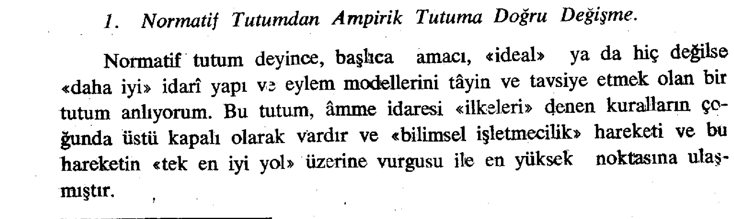
Normatif tutumdan ampirik tutuma...
F. Riggs, “Mukayeseli Amme İdaresi Çalışmalarındaki Akımlar”

Slide 9
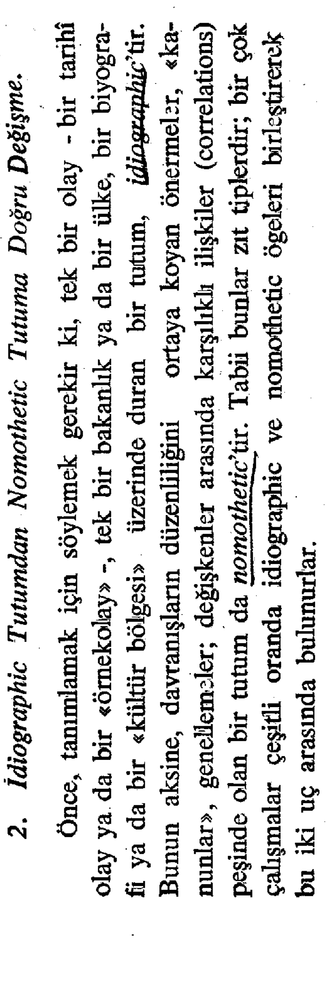
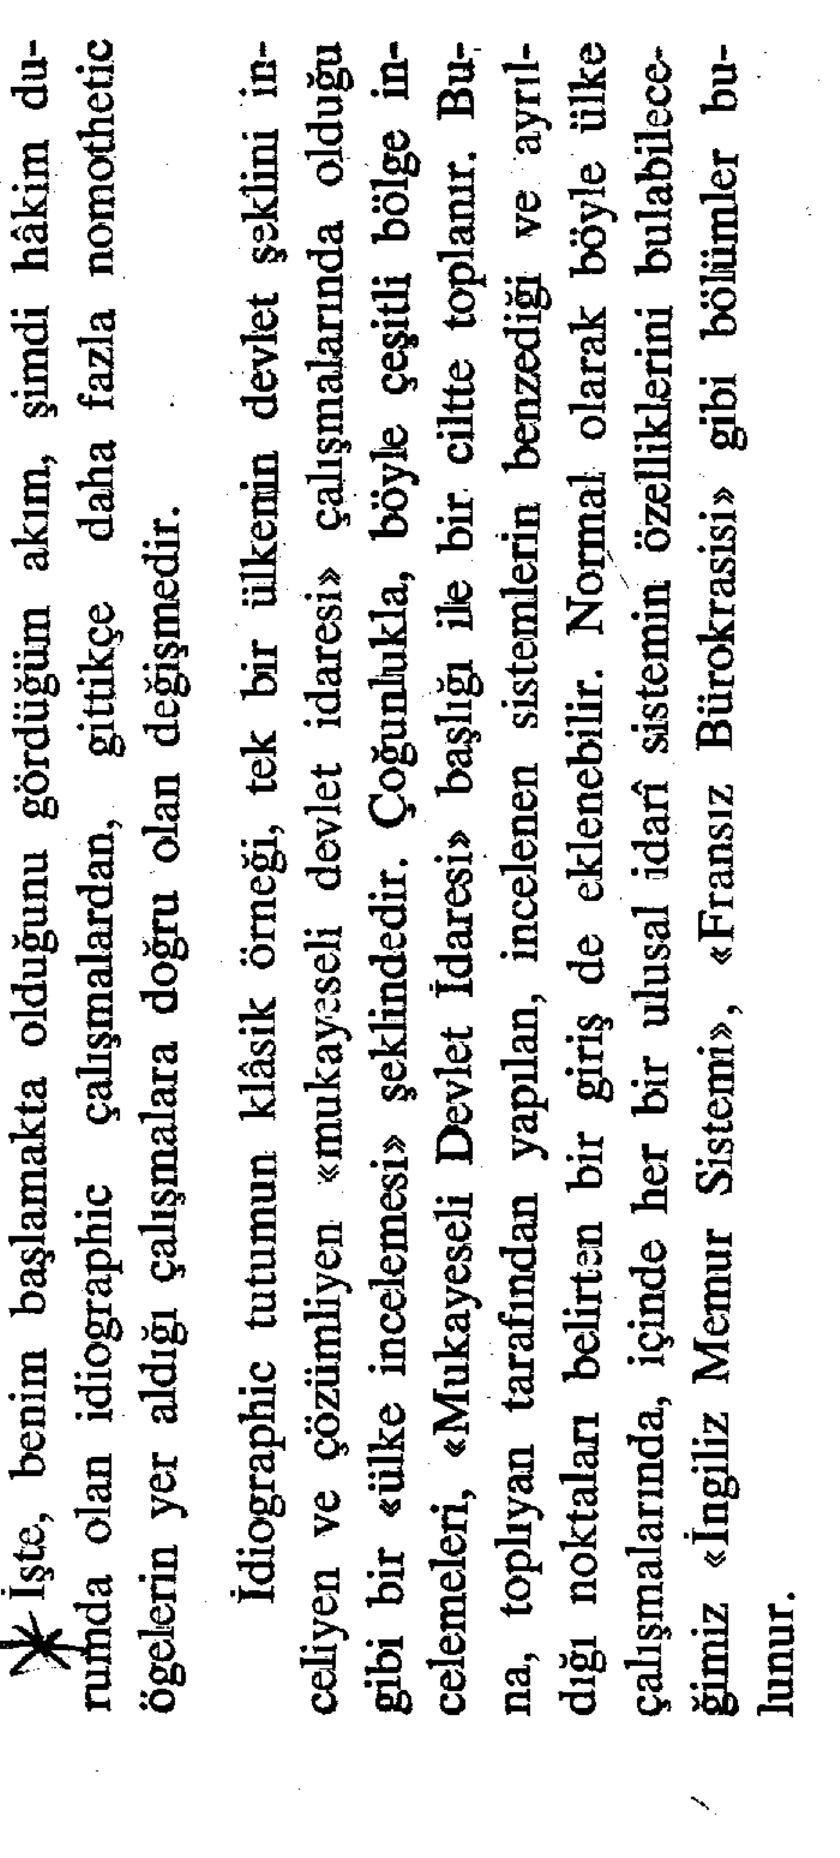
İdiyografik olandan nomotetik olana...
F. Riggs, “Mukayeseli Amme İdaresi Çalışmalarındaki Akımlar”

Slide 10
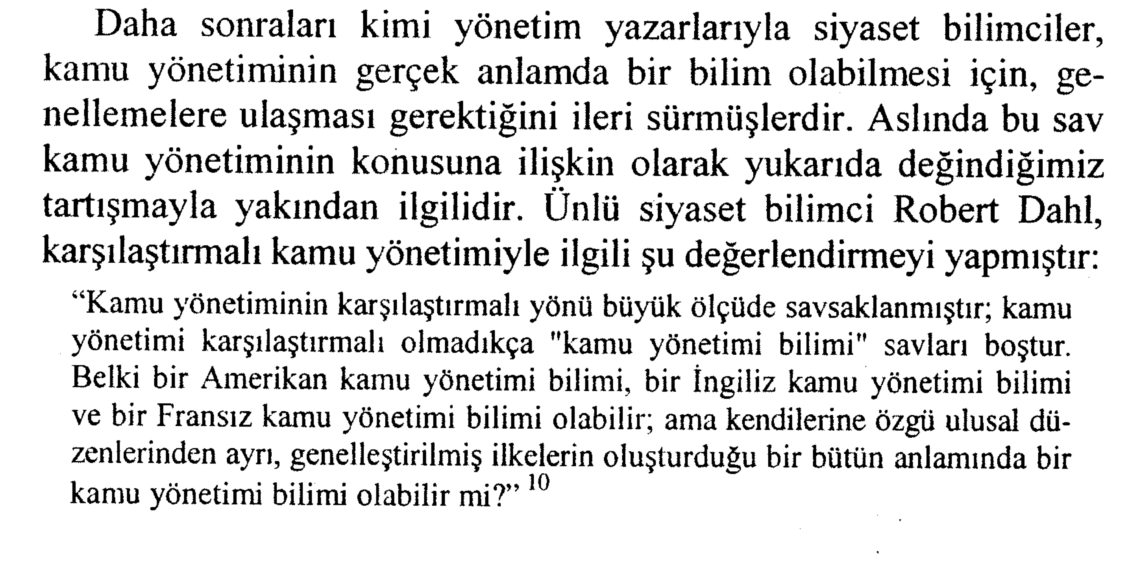
Kamu Yönetimi Bilimi – Karşılaştırmalı Kamu Yönetimi İlişkisi (C. Emre, Karşılaştırmalı...s. 75)

Slide 11
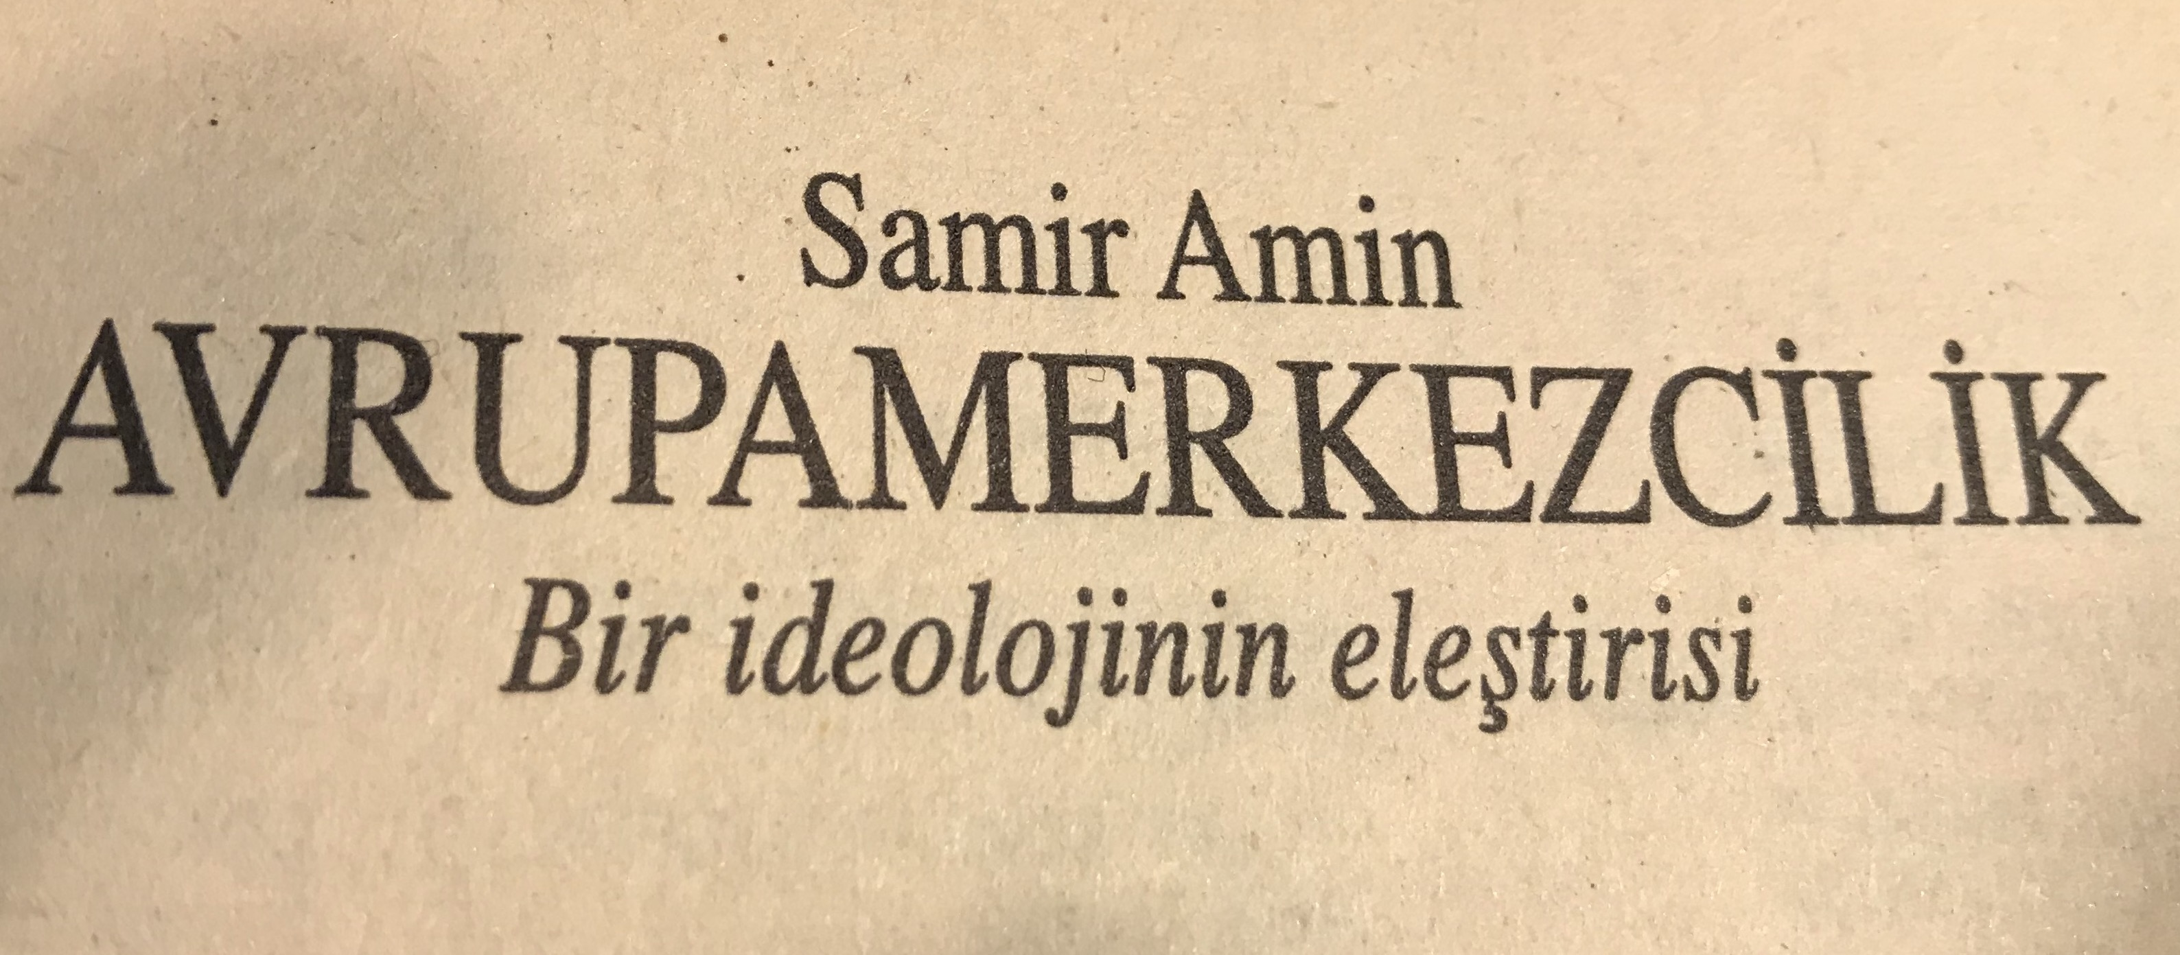
Yöntemsel Güçlük: Avrupa (Batı) Merkezlilik

Slide 12
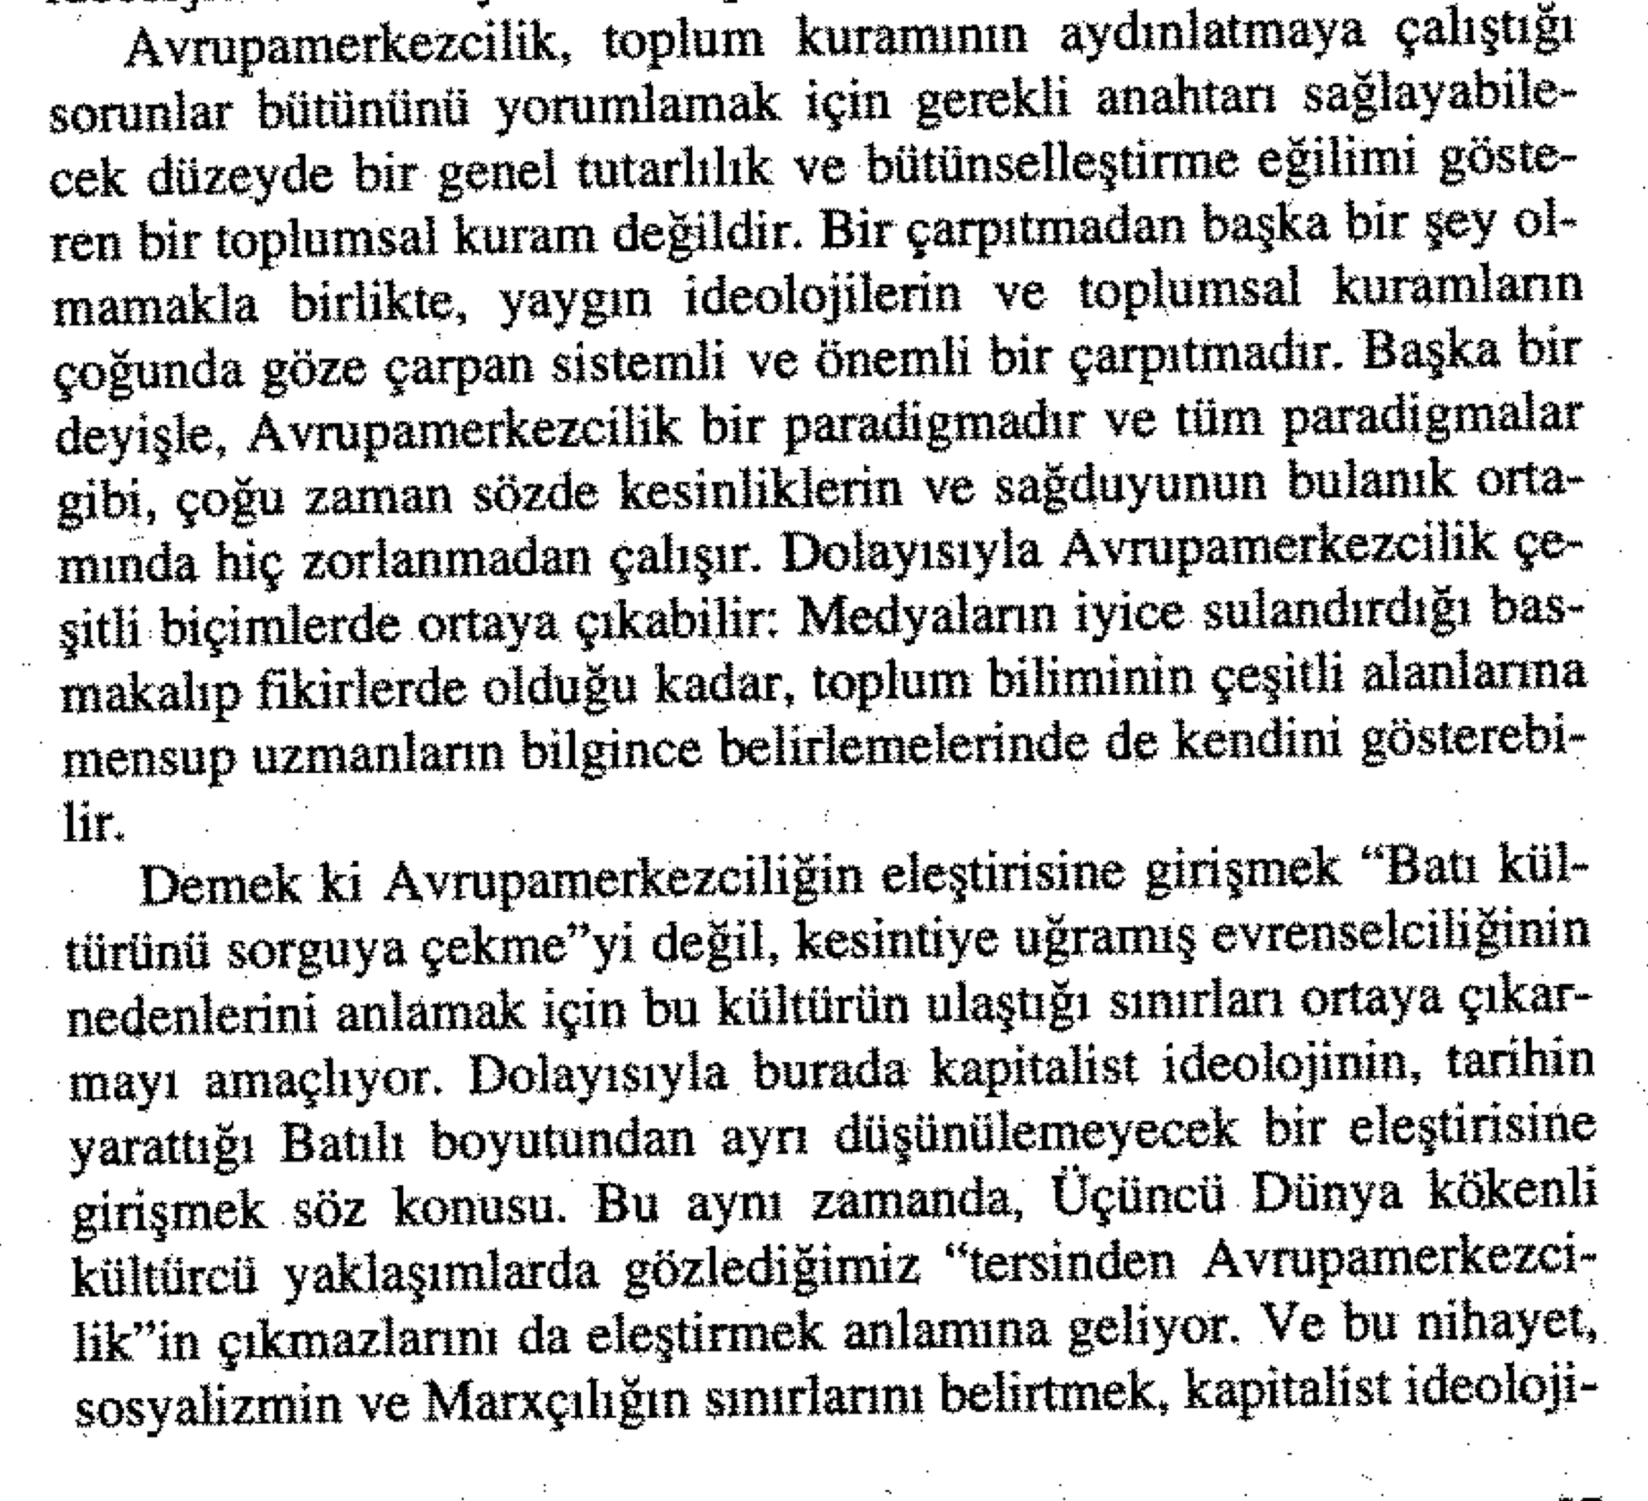
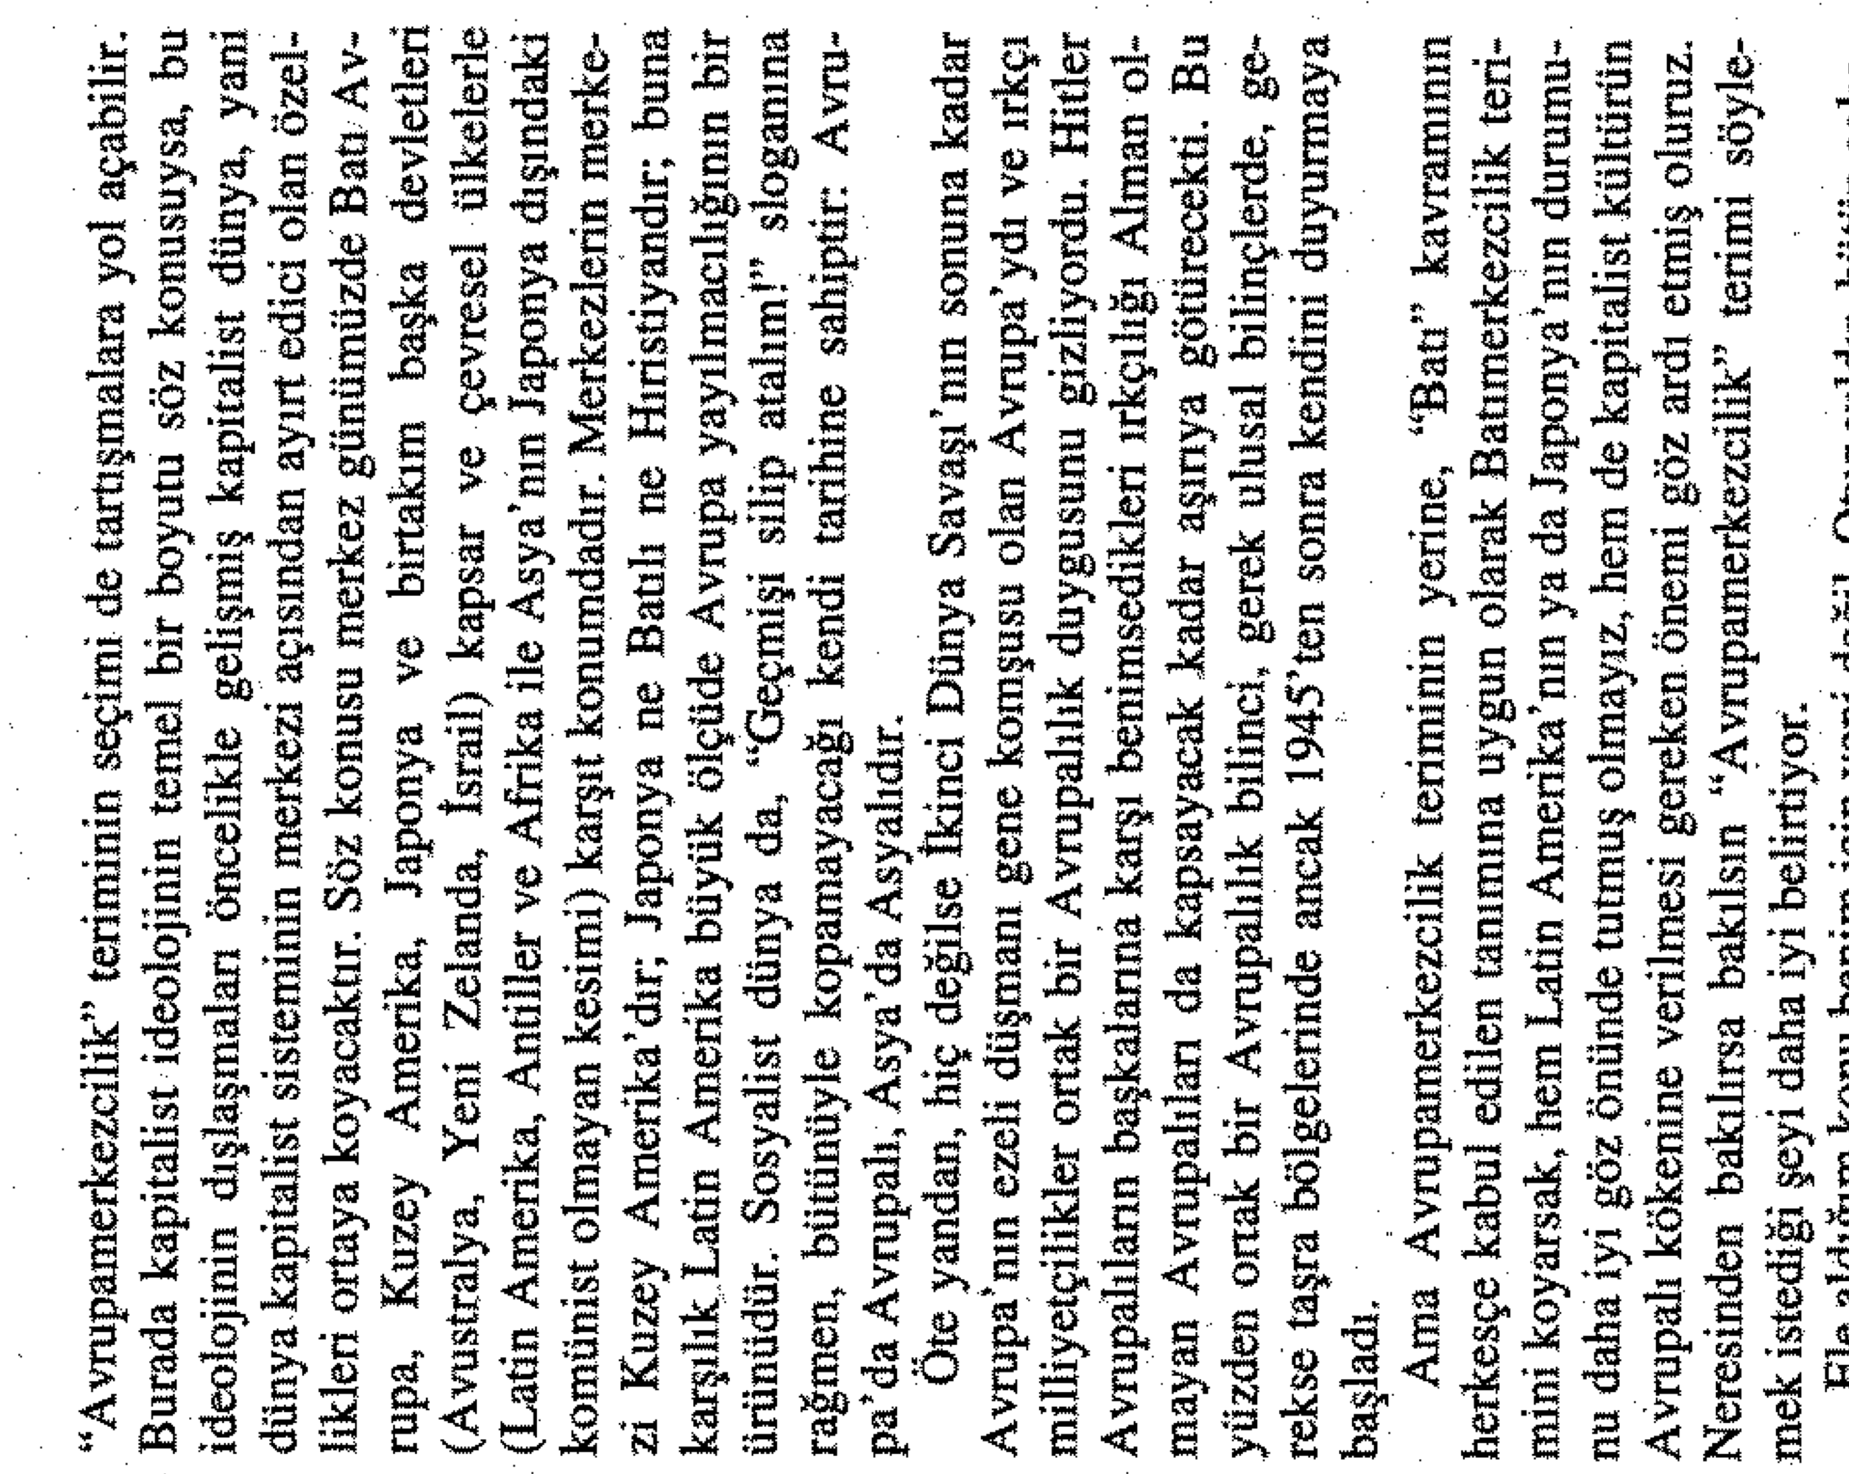
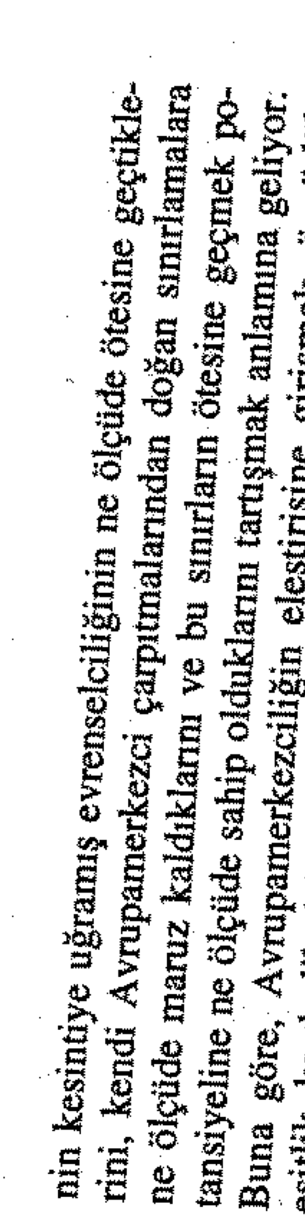

Slide 13
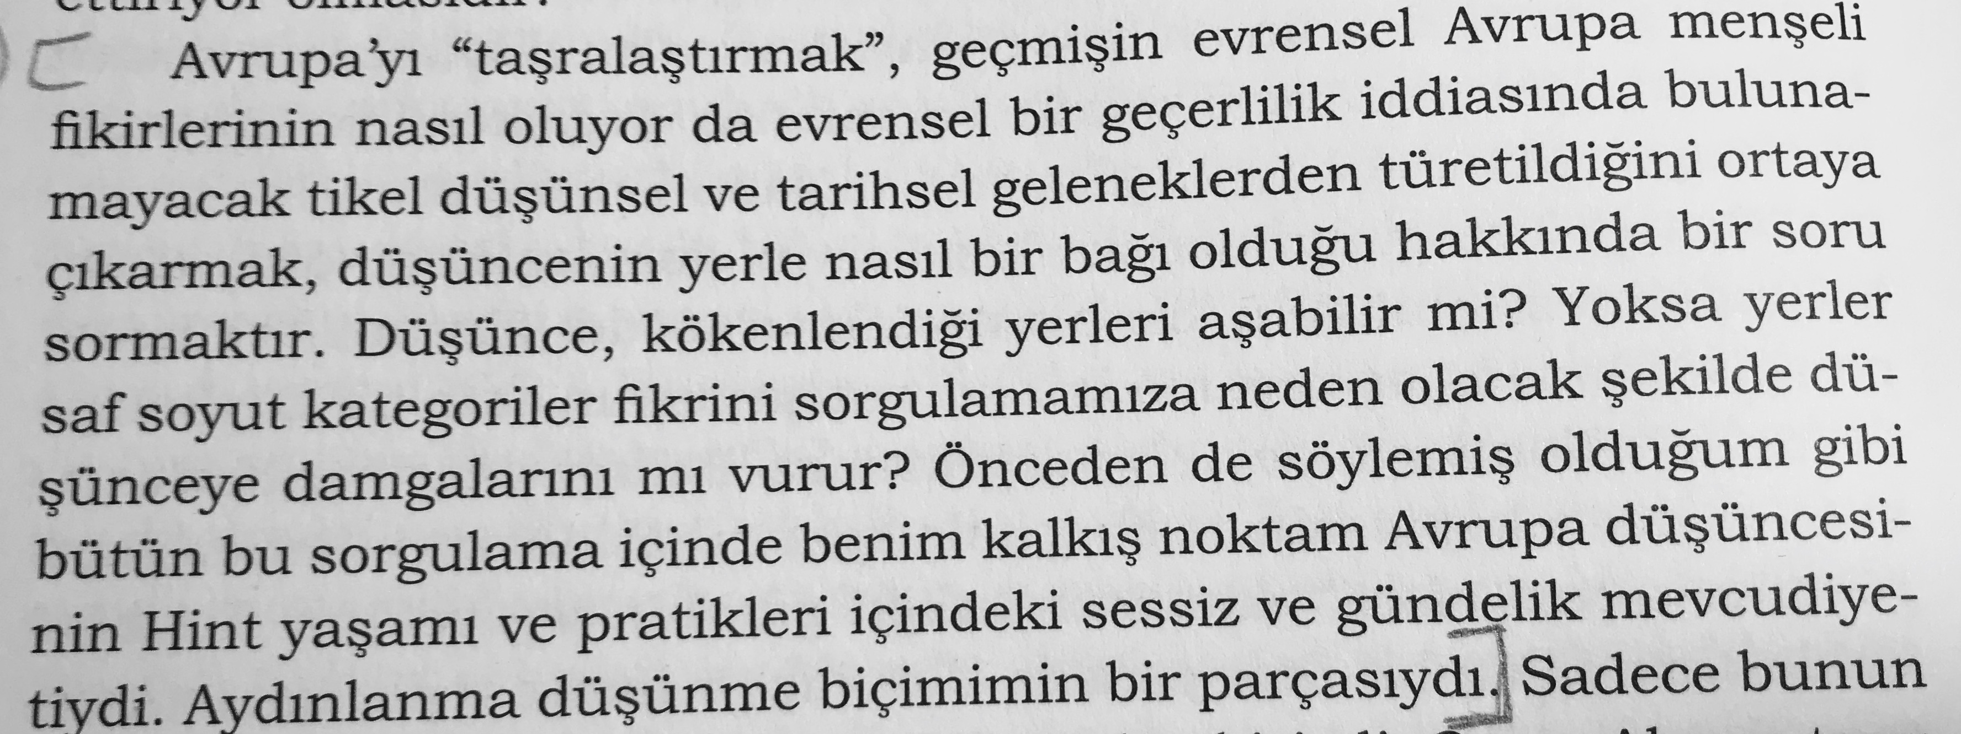
Chakrabarty: Avrupa’nın Taşralaştırılması

Slide 14
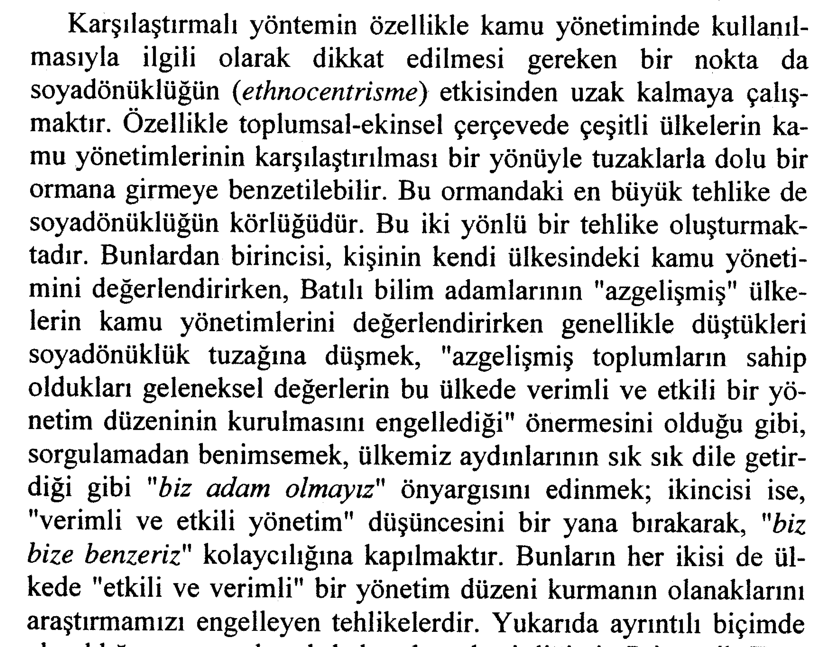
Yöntemsel Güçlükler: Soyadönüklük
Kaynak: C. Emre, “Karşılaştırmalı...,” s. 96. BKZ. : EK OKUMA: EMRE.

